Slide 1
Creació d’Empresa
Etapa 3 - JEA

Slide 2
ENQUADRAMENT ETAPA 3:
Donar el 100%, ara és el moment de mostrar el màxim interès.
Paciència, a vegades apareixen conceptes avorrits.
Atenció, al llarg termini el que podràs veure aquí et pot servir per a la resta de la teva vida.
Visió de futur, utilitat màxima en el teu projecte individual professional com a emprenedor o intraemprenadora.

Slide 3
Objectius
Les formes jurídiques bàsiques
Veure com funciona una cooperativa
La importància del logo
Els models d’acta i estatuts per a donar d’alta
Com elaborar el nostre mini canvas
Reforçar la importància de superar les traves, el treball en equip i la confiança amb els demés.

Slide 4
Què farem
Constitució d’una empresa cooperativa
Exercici 5’x7+Exercici logo+Exercici acta+estatuts
Elaboració d’un mini canvas
Exercici pintem mini canvas+Exercici model econòmic

Slide 5
Constitució d’una empresa cooperativa
Quin és la forma jurídica idònia per al nostre negoci?
Segons el número de socis:
Un, autònom - Varis, societat

Slide 6
Segons la responsabilitat sobre els deutes:
Al cas d’autònoms, Cau sobre els béns dels socis.
Al cas de les societats, Cau sobre el Capital de l’Empresa.

Slide 7
Segons els impostos o fiscalitat:
Els autònoms paguen del 18 al 48% dels beneficis anuals (IRPF).
Les societats paguen del 30 al 35% dels beneficis anuals (Impost de Societats).
Nota: Si paguen més de 40.000 euros de beneficis anuals convé Societat.

Slide 8
Té ajuts i subvencions
Avantatges fiscals
S’autoregula (calendari laboral, vacances…)
Cada soci aporta el mateix capital social
Els beneficis es reperteixes segons el treball, no el capital
Els socis han d’estar d’alta al RGSS o RAutòmos, tots al mateix
Es contribueix al desenvolupament local
Com és una cooperativa
Nota
Podeu ampliar coneixements a
https://uctaib.coop/

Slide 9
Exercici 5’x 7
Després les anam contestant en grup. 1 voluntari per escriure les respostes consensuades. Important: controlar el temps de cada pregunta! Consell: si discutim una resposta més de 2 minuts ho deixem anar i qualcú cedeix per tal de tirar endavant amb l’exercici. No oblideu respectar el torn de paraula.
Objectiu: Integrar característiques de la nostra cooperativa.
Enquadrament: Treballar en un mini grup pel bé del grup gran. Respectem els temps que marca l’exercici. Presentem amb interès la nostra feina i escoltem amb el mateix interès la feina dels demés.
Exercici 5’x7: Ens posem en cercles de 5 persones. 1 voluntari per fer seguiment del temps; destinam 5’ a llegir les preguntes individualment.

Slide 10
Les preguntes que han de respondre a l'exercici són aquestes (s’escriuen a la pissarra ben visibles per a tothom):
1. M’interessa demanar ajuts i subvencions al Govern Balear? (només una petita reflexió de si ens val la pena).
2. Sabeu que podeu tenir avantatges fiscals pel fet de ser cooperativa?(només tenir-la en compte per si més endavant ho heu de menester)
3. Com ens podem autoregular? Quin calendari laboral tindrem? Quines vacances? (un resum de com us organitzau)
4. Quin capital aporta cadascun de noltros? (calculau el que és necessari i recordeu que aporteu per igual)
5. Com repertim els beneficis? (pel treball fet, no pel capital).
6. On ens donam d’alta? Al Règim General de la Seguretat Social o al Règim d’Autònoms? (tots heu d’estar donats d’alta al mateix Règim)
7. Contribuïm al desenvolupament local? Com?

Slide 11
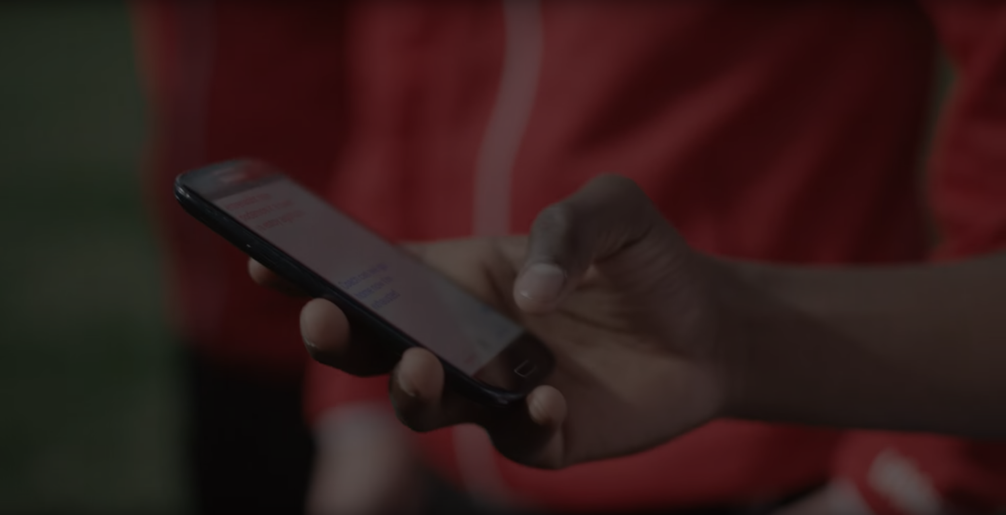
Ara ajuntem les respostes de cada grup a un mural molt visual i anam concretant com serà la nostra cooperativa.
Important
No es tracta de que hi hagi un equip guanyador sinó recopilar tota la informació a un lloc únic.

Slide 12
Com fer un bon logo
“4” consells
Iconogràfic o Tipogràfic
Reconeixible/Original (diferent de la competència)
Llegible
Reductible i Escalable
Representable
Pregnancia (que se pugui dictar per telèfon)
Simple i senzill

Slide 15
Exercici LOGO
Objectiu: Crear el logo de l’empresa i nom.
Enquadrament: Atendre la creativitat individual per després unir-la a la creativitat grupal. Inspiració i imaginació al Poder! Ens divertim!
Exercici’: Tenint en compte les qüestions que hem vist de Com ha de ser un logo, dibuixa amb pinzell i colors com seria el logo que tu faries? Quins color empraràs? Quina icona el representa? És senzill i simple? Afegeix el nom de l’empresa a devora del logo.

Slide 16
En haver acabat, tria un company, i regala-li el teu dibuix, i explica-li tot el que has dibuixat i el perquè del nom i el dibuix.
Ara posem tots els dibuixos (sense nom) a la paret. Votam amb un post it el logo que més ens agrada llevat del nostro. Entre tots decidim com serà el nostre logo definitiu i li acabem de donar forma si volem ajuntar varis. El mestre sempre té la darrera paraula.
Material: post its, retoladors de colors, pintura plàstica per pintar, pinzells, cartolines, paper rentamans, tisores.

Slide 17
Model d’acta fundacional
“ la partida de naixement de l’empresa”
MODEL
A continuació emplenarem l’Acta Fundacional:
A ........................................ , a les ........... hores del dia............de...........................de 20 ..... , compareixen les persones ressenyades a continuació, com a socis promotors, a l’objecte de constituir una cooperativa.

Slide 18
Model d’estatuts
normes redactades pels socis per organitzar el funcionament intern de l’empresa i els drets i obligacions de tots els socis

Slide 19
MODEL
La societat es denominarà ” ……………………………………………………………., S.Coop.”, Durada. La societat tindrà una durada de ………, o caràcter indefinit, i s’iniciaran les operacions el dia en el qual s’atorgui l’escriptura de constitució. Domicili social. El domicili social està situat a ……………………………………. , carrer ……………………………………. número ……………………………………. pis ……………………………………. , per ser aquest el lloc on radiquen la seva efectiva direcció i administració. Àmbit territorial. L’àmbit territorial d’activitat de la Societat Cooperativa és ……………………………………. (Localitats, municipis, províncies, comunitats autònomes, ……………………………………. ) Objecte social. La Cooperativa tindrà com a objecte social……………………………………. (Descriure les activitats que la integren, de manera succinta i concreta, tenint en compte la classe de cooperativa de què es tracti) Adquisició de la condició de soci Són socis els promotors d’aquesta Cooperativa que consten com a tals en l’escriptura de constitució. Obligacions dels socis. Els socis estan obligats a:

Slide 20
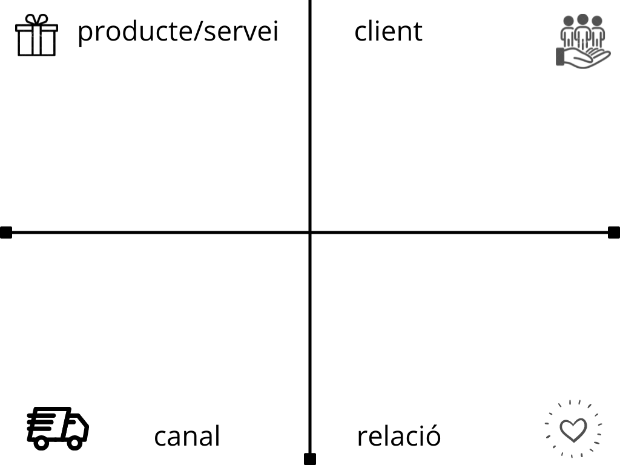
Elaboració d’un mini canvas de la cooperativa
és l’eina que ens ajuda a
clarificar el nostre negoci

Slide 21
quin producte o servei conforma la nostra oferta, quines són les principals característiques, quines necessitats cobreix o quin valor diferencial aporta respecte a altres ofertes que satisfan les mateixes necessitats o similars.
a quin segment o segments de població va dirigida la nostra oferta, quin tipus de clients cobreixen una necessitat amb el nostre producte o servei. Aquesta descripció es pot realitzar en base a diferents característiques: demogràfiques (edat, gènere, lloc de residència, etc.), socioeconòmiques (ingressos econòmics, nivell d’estudis, etc.), perfils culturals o de consum, o segons les necessitats a cobrir.
a través de quins mitjans s’arriba als clients, com distribuïm els nostres productes, quin punt de contacte utilitzem per oferir els nostres serveis.
quin tipus de relació establim amb els nostres clients i, a través de quins mitjans, com els comunicam la nostra proposta, com intentam captar nous clients o fidelitzar aquells que ja ho són.

Slide 22
Exercici PINTAM MINI CANVAS
Objetiu: Fer el mini canvas de l’empresa cooperativa
Enquadrament: Treballem per grups, ambient distendit, ajuntem el coneixement propi amb el del grup. La nostra veu importa i molt. Respectam el torn de paraula.
Exercici: Farem grups de 5 novament, amb cercles, asseguts en terra amb cartolines, pintures, pinzells, bolis i post its.
L’exercici consisteix en definir cada punt amb dibuixos + texte.

Slide 23
Treballem cada punt del quadre. Ens pot ajudar fer-nos aquestes preguntes:
PRODUCTE/SERVEI
Principals característiques del nostre producte/servei. Com és?
Quines necessitats cobreix?
Quin valor diferencial aporta respecte a altres que ja existeixen?
CLIENTS
Quin tipus de client és el nostre segons caracerístiques demogràfiques? Quina edat té? Quin gènere? Quin lloc de residència?
Quin tipus de client és el nostre segons característiques socioeconòmiques?
Quins ingressos té? Quin perfil cultural té?
Quin hàbit de consum té?
Quines necessitats ha de cobrir?

Slide 24
CANAL
Com distribuïm el nostre producte/servei?
Quin punt de contacte utilitzem per oferir els nostres serveis?
RELACIÓ
Quin tipus de relació establim amb els nostres clients?
A través de quins mitjans ens comuniquem amb ells?
Com intentem captar nous clients?
Com intentem que siguin fidels i repeteixin amb nosaltres?
Cada grup presenta el seu mini canvas i després amb grup anam triant els que més defineixen el nostre negoci i ho retallem i aferrem a un nou mini canvas grupal. Ho podem fer enterra tots en cercle i anam montant el mini canvas gegant.

Slide 26
Creant el model econòmic
Primer punt: Recordar el punt on estem i cap on anem.
Segon punt: Recopilar el màxim d’informació sobre els quatre punts del mini canvas i revisar els elements crítics.
Tercer punt: Llistat per començar a considerar els recursos .necessaris per començar a implantar el projecte i fer-ho sostenible en el mercat.
Quart punt: Costos i ingressos del quatre punts: producte/servei, clients, canal i relació. Això serà el nostre model econòmic.

Slide 27
VIDEO SUPER IMPORTANT!
EducaixaTV . Modelo Económico
https://youtu.be/pdoIO54hvTY

Slide 28
Exercici MODEL ECONÒMIC
Exercici: 1 voluntari per escriure + 1 voluntari moderador del temps. Es tracta de fer el que proposa el video anterior:
Preguntar-se:
Quin són els elements crítics dels 4 punts del mini canvas?
Com li donarem solució a aquest punts crítics?
Quin és el llistat de recursos necessaris per començar a implantar el projecte i fer-ho possible al mercat?
I anar omplint la plantilla del mini canvas amb els costos/ingressos (emprar retoladors verd per ingressos i vermells per costos i negre pels anunciats).
Material: Papel d’embalar blanc, 4 retoladors negres molt gruixuts, 4 retoladors vermells molt gruixuts i 4 retoladors verds molt gruixuts.
Quan acabem ja tenim el nostre model econòmic! Enhorabona!

Slide 29
Ara només queda entre tots definir un SLOGAN i ja estem preparats per a la següent etapa!
Resultats
Ja tenim el nom+logo+acta+estatuts+
mini canvas+model econòmic
Quina feina més ben feta atl·lotets i atl·lotetes!!!
i

